Slide 1
협동 1 프로젝트
두산로보틱스 M0609를 이용한
지상형 태양광 패널 구조물 조립 MES 연동 자동화
F/T 센서 기반 힘 제어 삽입으로 구현한
비전 없는 협동로봇 조립 자동화 시스템
Rokey 부트캠프 협동 프로젝트 1 발표자료

Slide 2
목차
01
프로젝트 개요
기획 배경 · 핵심 공정 · 차별화 포인트
02
팀 구성 및 역할
레이어 기준 담당 업무 분배
03
수행 절차 및 방법
요구사항 추적 체계 · 구현 순서 · 일정
04
수행 경과
시스템 아키텍처 · 구현 결과 · 진행 이슈
05
자체 평가 의견
완성도 · 잘한 점 · 개선점 · 성과
두산로보틱스 M0609 · 태양광 패널 자동 설치 시스템
02

Slide 3

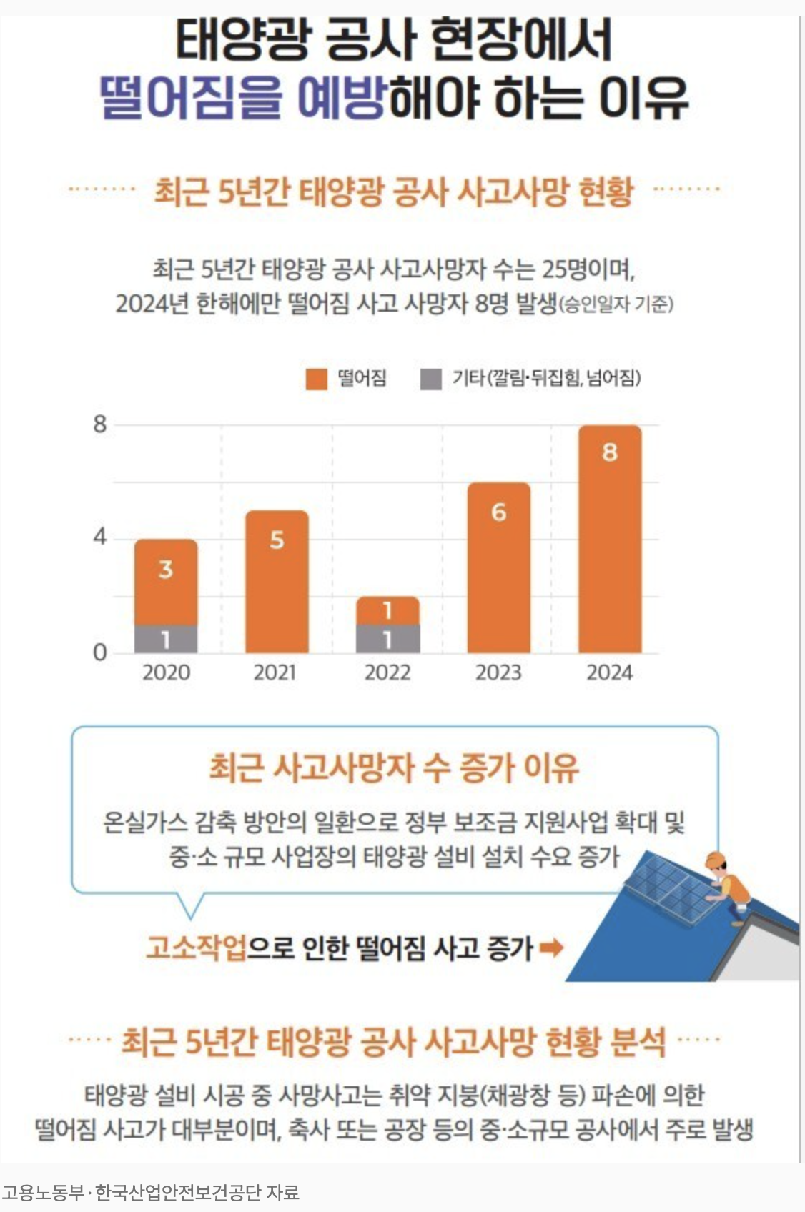
01 프로젝트 개요
프로젝트 개요
옥외 태양광 설치 현장의 특성을 반영한 의도적 설계 선택
1
프로젝트 주제 및 선정 배경
옥외 태양광 설치는 조명 · 먼지 변화가 커 비전 인식에 불리함.
또한, 지붕 추락과 전기 감전 등 작업자로부터 위험 요소 제거함.
정형화된 반복 공정에 F/T 센서 기반 접촉 검증을 적용한 차별화 사례
두산로보틱스 M0609 · 태양광 패널 자동 설치 시스템
03
Notes:
14MW(14,000kW)는 약 2만 8천~4만 2천 평(약 9만~14만㎡) 이상의 넓은 부지가 필요

Slide 4
01 프로젝트 개요
프로젝트 개요
옥외 태양광 설치 현장의 특성을 반영한 의도적 설계 선택
2
3
프로젝트 내용
프로젝트 구조
기둥 - 프레임 - 스냅핏 체결 - 패널 설치 4단계 조립을 F/T 센서로 검증하며 자동 수행, MES 연동 대시보드로 공정 관리
목적 : 비전없는 F/T 기반 조립 자동화 구현
기간: 2주 / 사전기획 ~ 통합 테스트
DashBoard - Backend - Bridge - Robot 4계층 구현
의존성
ROS2 Jazzy
Python 3
Flask, Flask-SQLAlchemy, SQLAlchemy, python-dotenv, psycopg2, requests
PostgreSQL 16
두산로보틱스 M0609 · 태양광 패널 자동 설치 시스템
03
Notes:
14MW(14,000kW)는 약 2만 8천~4만 2천 평(약 9만~14만㎡) 이상의 넓은 부지가 필요

Slide 5
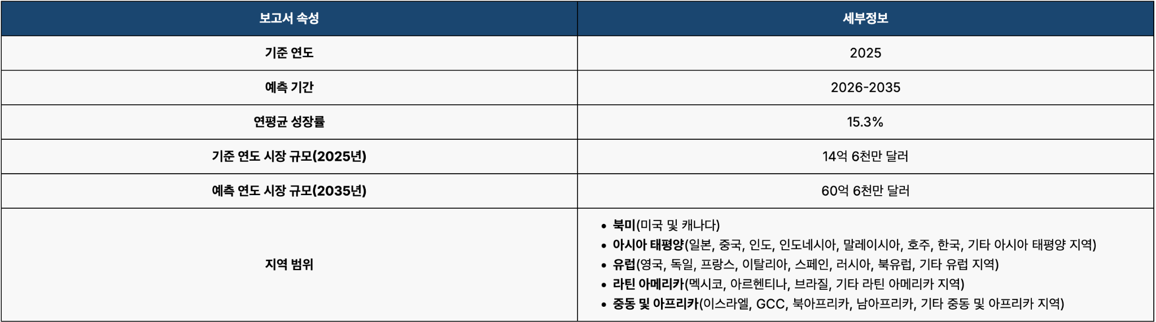
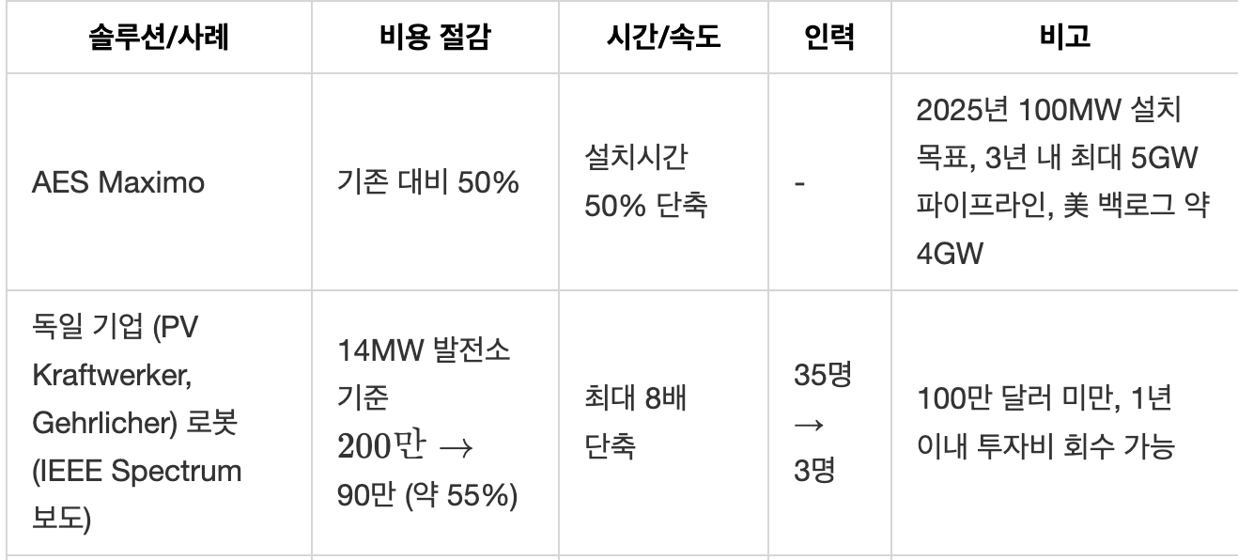
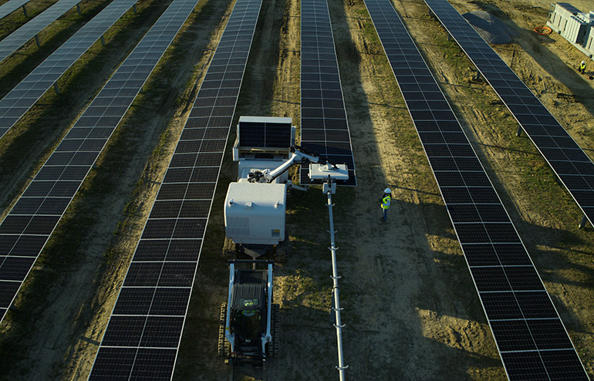
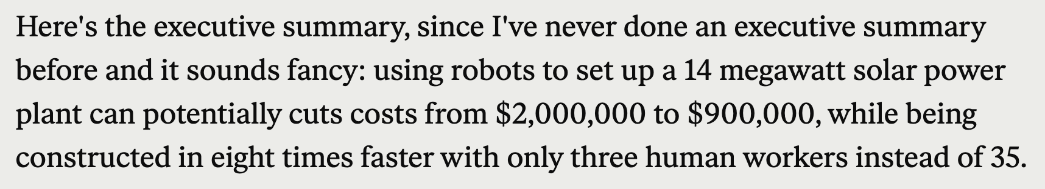
01 프로젝트 개요
프로젝트 개요
옥외 태양광 설치 현장의 특성을 반영한 의도적 설계 선택
4
출처: ResearchNester
활용 방안 및 기대 효과
F/T 힘 제어 삽입 기술은 반사율 높은 옥외 부품 조립에 적용 가능하며, 협동로봇 자동화 사례로 활용 가능
출처: AES Maximo
출처: IEEE Spectrum
두산로보틱스 M0609 · 태양광 패널 자동 설치 시스템
03
Notes:
14MW(14,000kW)는 약 2만 8천~4만 2천 평(약 9만~14만㎡) 이상의 넓은 부지가 필요

Slide 6
01 프로젝트 개요
핵심 공정 순서
기둥 설치부터 패널 고정까지, 4단계 순차 조립 프로세스
1
2
3
4
기둥 설치
프레임 설치
스냅핏 체결
패널 설치
기둥과 주춧돌의 고정핀 체결은 로봇과의 협동 작업으로 사람이 작업하는 걸로 대체
제외 범위 비전 형상 인식 · 임의 위치 자동 탐색 · 자석 체결 · 볼트·너트 자동 체결
장비/환경 두산 M0609(그리퍼+내장 F/T) · Ubuntu 24.04 · ROS2 Jazzy · DART Platform/DRL · PostgreSQL
두산로보틱스 M0609 · 태양광 패널 자동 설치 시스템
04

Slide 7
01 프로젝트 개요
이 프로젝트의 핵심 기술
스냅핏 체결 프로세스
F/T 센서 기반
힘 제어 삽입
1
2
3
→
→
1차 삽입
재파지
최종 삽입
정해진 깊이까지
1차 삽입
그리퍼로
다시 파지
축 방향 가압,
저항 감지 시 후퇴
잠금핀을 정해진 깊이까지 1차 삽입한 뒤 재파지하여 축 방향으로 최종 삽입합니다. 과도한 저항이 감지되면 즉시 후퇴하여 안전을 확보합니다.
저항이 임계값을 초과하면 즉시 후퇴 — 환경 변수에 흔들리지 않는 접촉 기반 검증
기둥 삽입 프로세스
1
2
3
잠금핀을 정해진 깊이까지 1차 삽입한 뒤 재파지하여 축 방향으로 최종 삽입합니다. 과도한 저항이 감지되면 즉시 후퇴하여 안전을 확보합니다.
→
→
기둥 삽입
위치 추적
최종 삽입
정해진 깊이까지
기둥 삽입
체결 위치가 안 맞을 경우
미세한 x, y 좌표 위치 조정
축 방향 가압,
저항 감지 시 후퇴
저항이 임계값을 초과하면 위치 조정 — 서로 다른 조건에서 체결가능하도록 검
두산로보틱스 M0609 · 태양광 패널 자동 설치 시스템
05

Slide 8
02 팀 구성 및 역할
팀 구성 및 역할
담당 범위는 저장소 4개 레이어와 매칭
백승민
봉승현
전제환
이현민
팀장
팀원
팀원
팀원
Git, Notion 관리, 아키텍처 설계
DB, Front·Backend 구현, ROS2-DB 연동
ROS2 및 DSR 움직임 구현, ROS2-DB 연동
Solid Works 하드웨어 설계
이일주
지원 내역 : 프로젝트 구현 조언
멘토
두산로보틱스 M0609 · 태양광 패널 자동 설치 시스템
06

Slide 9
03 수행 절차 및 방법
사전 기획 — 요구사항 추적 체계
BR → SYS-FR → FR → TC로 이어지는 추적 체계를 먼저 세운 뒤 구현 착수
6
24
24
15
→
→
→
BR
SYS-FR
FR
TC
비즈니스 요구서
시스템 요구서
기능 요구서
테스트 케이스
4개 Actor 기반 인터페이스 설계
현장 관리자 · 협동로봇 작업 관리 노드 · DB · 협동로봇 제어 시스템 — 4개 Actor로 시스템을 나누고,
Actor 간 인터페이스(ROS2 Action/Service/Topic, DB API)를 먼저 문서로 확정한 뒤 구현에 착수
두산로보틱스 M0609 · 태양광 패널 자동 설치 시스템
07

Slide 10
03 수행 절차 및 방법
구현 순서 — 계약 우선 설계
통신 규격을 먼저 정의하고, 로봇 제어 → 중계 → 백엔드 순으로 구현
1
solar_panel_interface
Action/메시지/서비스 규격 정의 — 계약 우선 설계
2
solar_panel_robot
모션 → 힘 제어 → 공정 시나리오 → Action Server
3
ros2_bridge
HTTP 큐잉 → Action Goal 순차 전달 → 결과 콜백
4
web_app
Work Order/History 관리 + PostgreSQL(9테이블) + 대시보드
두산로보틱스 M0609 · 태양광 패널 자동 설치 시스템
08

Slide 11

03 수행 절차 및 방법
프로젝트 일정
08/14 ~ 08/18
08/18 ~ 08/21
08/21 ~ 08/26
08/26 ~ 08/28
1. 요구사항 분석 및 정의
요구사항 추적 체계 정의 (HW/SW 사양 식별)
2. 시스템 아키텍처 설계
전체 제어 루프 및 ROS2 아키텍처 수립
3. 데이터베이스 스키마 정의
PostgreSQL 기반 공정 이력 기록 테이블 설계
4. 센서 통신 및 제어 모듈 개발
내장 F/T 센서 드라이버 및 이더넷 연결 통신 구현
5. 힘 제어 알고리즘 구현
잠금핀 2단계 정밀 삽입 힘 제어 알고리즘
6. 실측 좌표 기준 알고리즘 테스트
물건들 좌표 실측 및 매핑 검증
7. 통합 실기 테스트
조립 전 과정 완주
8. 데이터 분석 및 최종 보고
-
총 개발기간
[총 2주]
두산로보틱스 M0609 · 태양광 패널 자동 설치 시스템
09

Slide 12
04 수행 경과
시스템 아키텍처
Dashboard부터 로봇 하드웨어까지 4계층 파이프라인
Dashboard
HTML / JS — Work Order 조회·실행
▾
Flask Backend (web_app)
REST API + SQLAlchemy → PostgreSQL
▾
▾
ROS2 Bridge
HTTP ↔ ROS2 Action 변환, Feedback/Result 콜백
▾
▾
Robot Control Node (Controller)
Action Server — Operation 판단 및 실행 위임
▾
Doosan M0609 + Gripper + F/T Sensor
실제 조립 동작 수행
두산로보틱스 M0609 · 태양광 패널 자동 설치 시스템
10

Slide 13
04 수행 경과
레이어별 구현 결과
solar_panel_interface
ExecuteOperation.action · Parameter.msg · SystemEvent.msg · RecoverRobot.srv · StopOperation.srv — 통신 규격 정의
solar_panel_robot
robot_motion.py · force_control.py · solar_motion.py · controller_node.py
ros2_bridge
Flask(8001) + ActionClient 단일 프로세스, Operation 큐잉·순차 전송, Feedback/Result 콜백
web_app
Work Order/Recipe/실행 이력 관리 + PostgreSQL 9테이블 + 대시보드(5000)
두산로보틱스 M0609 · 태양광 패널 자동 설치 시스템
11

Slide 14
04 수행 경과
결과 제시
데모 캡처 및 측정 결과를 아래 영역에 삽입
사진 / 영상 삽입
잠금핀 삽입 F/T 힘 그래프 (저항 감지 → 후퇴/최종 삽입)
사진 / 영상 삽입
사진 / 영상 삽입
Frame 좌표계 측정 결과 (P1/P2/P3 → 좌표계 시각화)
패널 설치 완료 구조물 사진/영상
두산로보틱스 M0609 · 태양광 패널 자동 설치 시스템
12

Slide 15
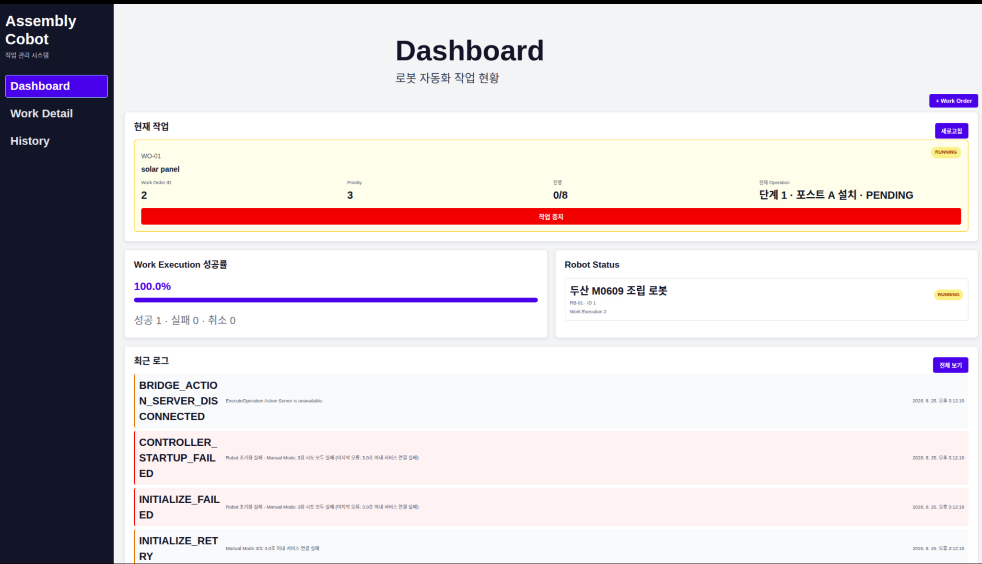
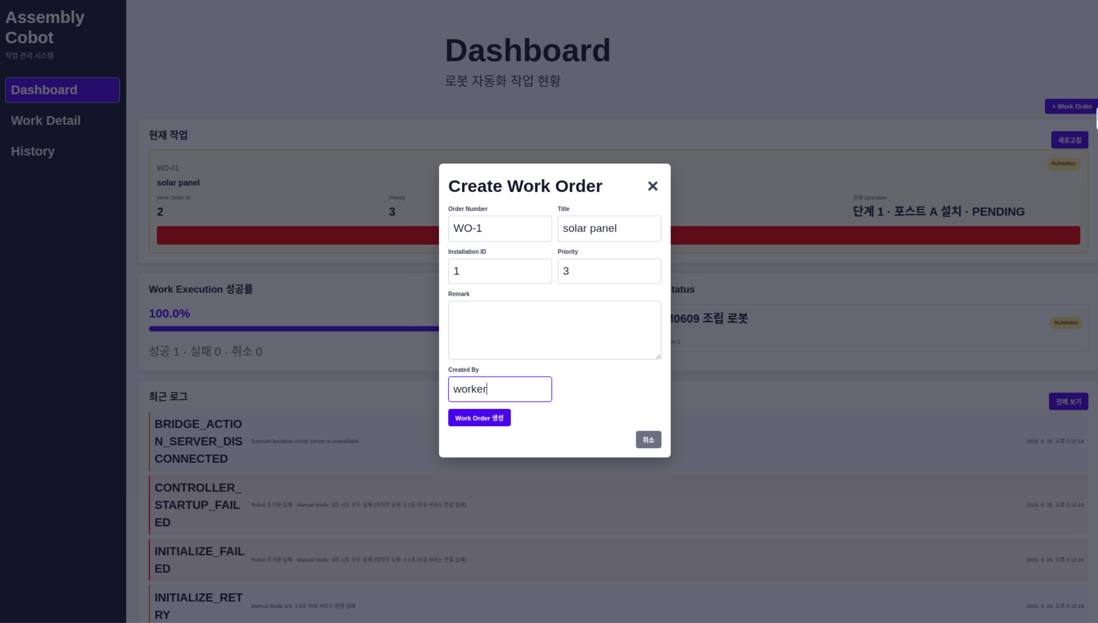
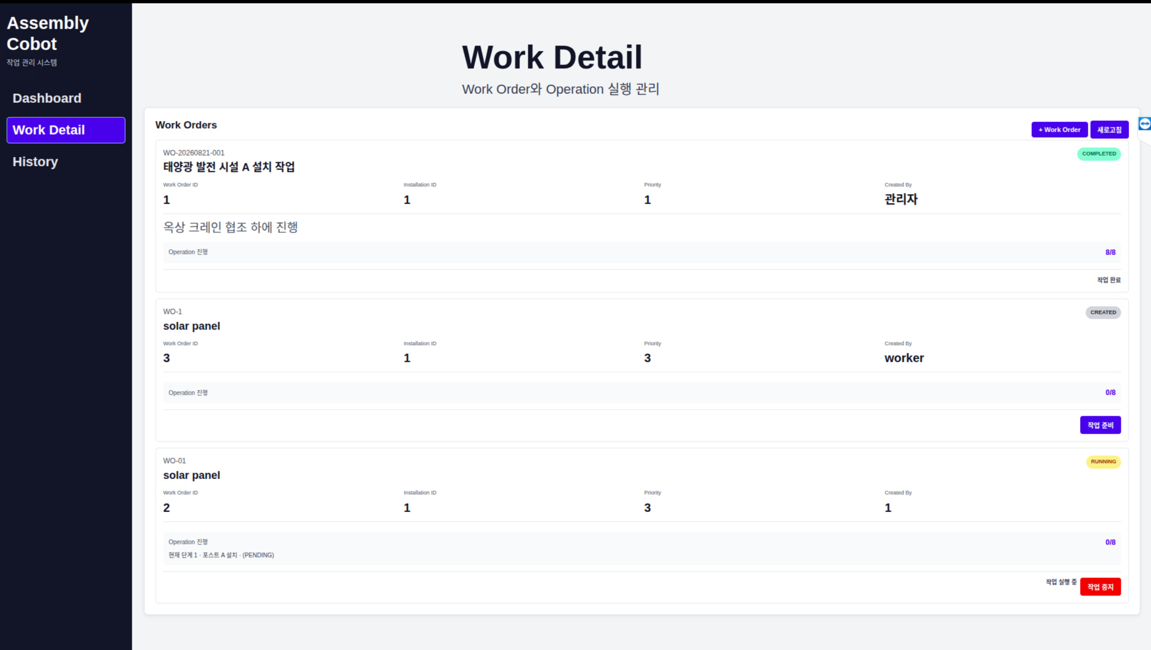
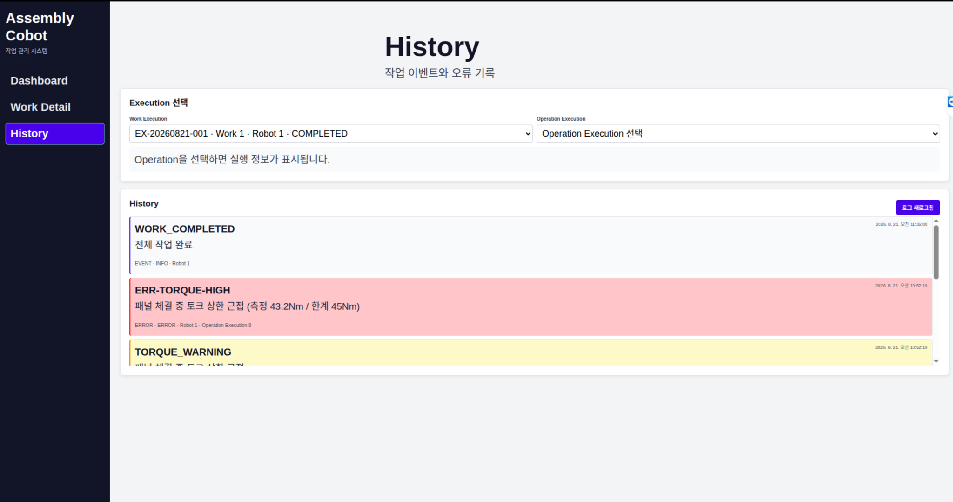
04 수행 경과
웹 서비스
DashBoard
Work Order 생성
Work Detail
History
두산로보틱스 M0609 · 태양광 패널 자동 설치 시스템
12

Slide 16
04 수행 경과
웹 서비스
두산로보틱스 M0609 · 태양광 패널 자동 설치 시스템
12

Slide 17
04 수행 경과
웹 서비스
두산로보틱스 M0609 · 태양광 패널 자동 설치 시스템
12

Slide 18
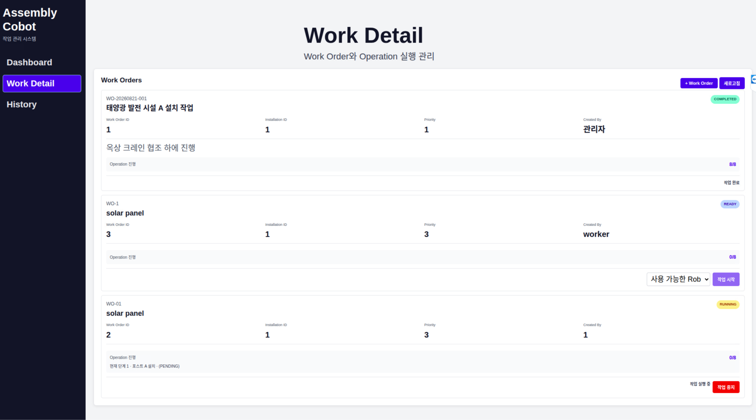
04 수행 경과
웹 서비스
두산로보틱스 M0609 · 태양광 패널 자동 설치 시스템
12

Slide 19
04 수행 경과
웹 서비스
두산로보틱스 M0609 · 태양광 패널 자동 설치 시스템
12

Slide 20
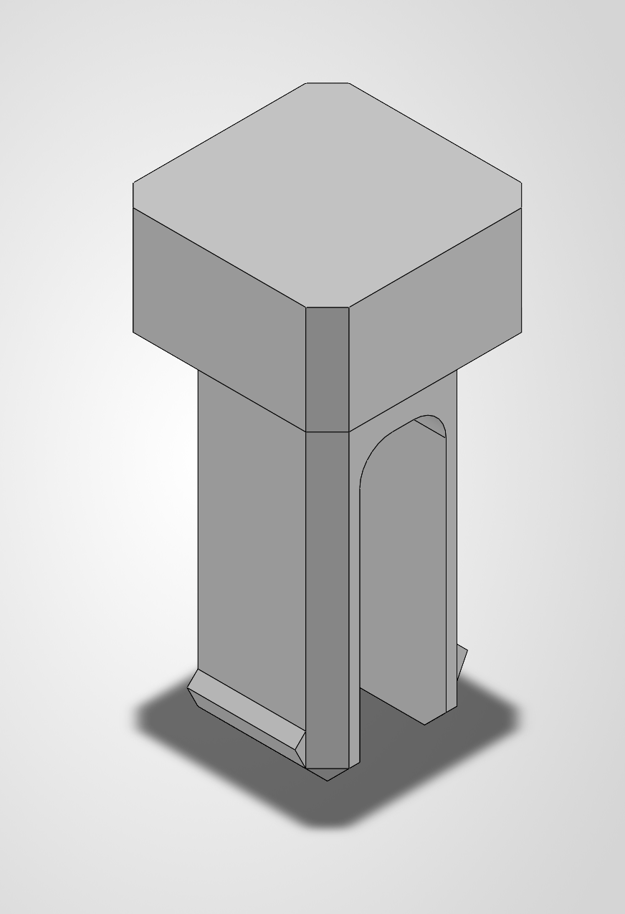
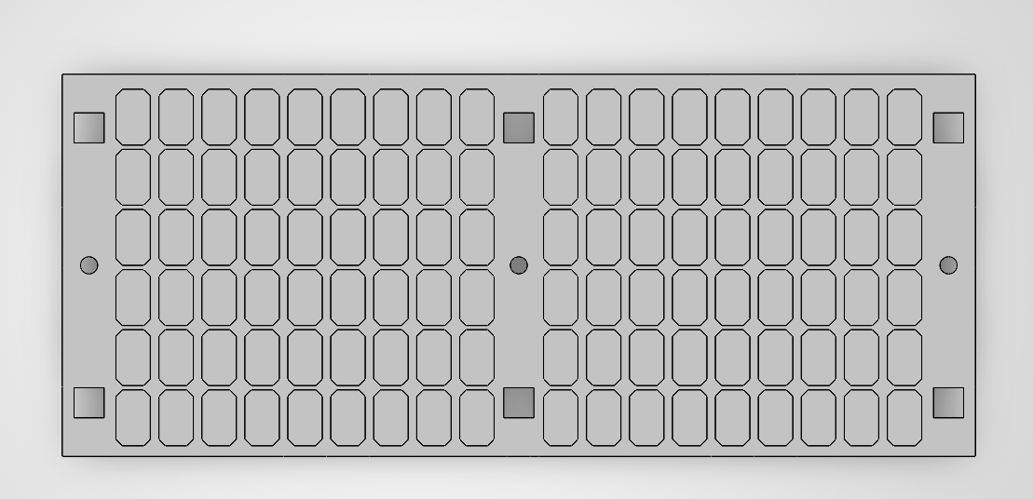
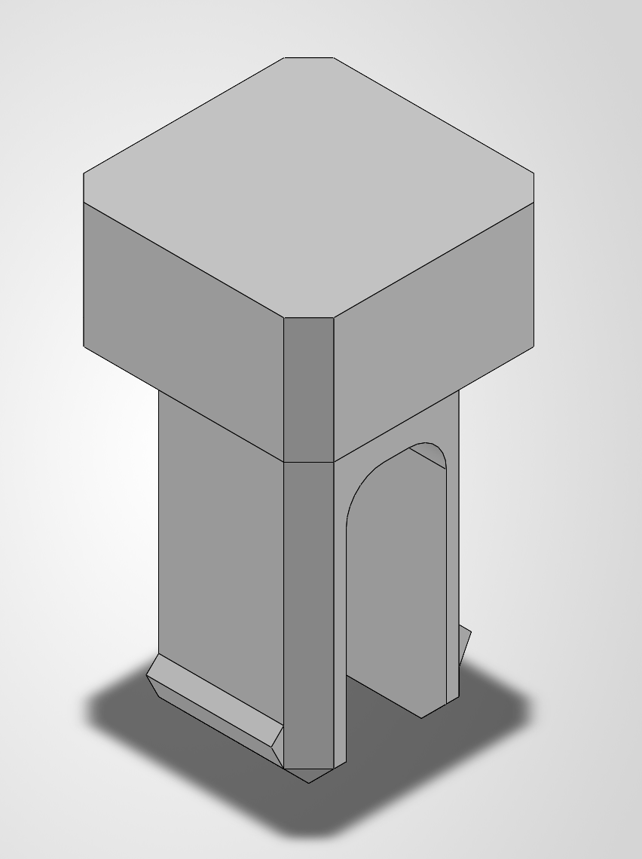
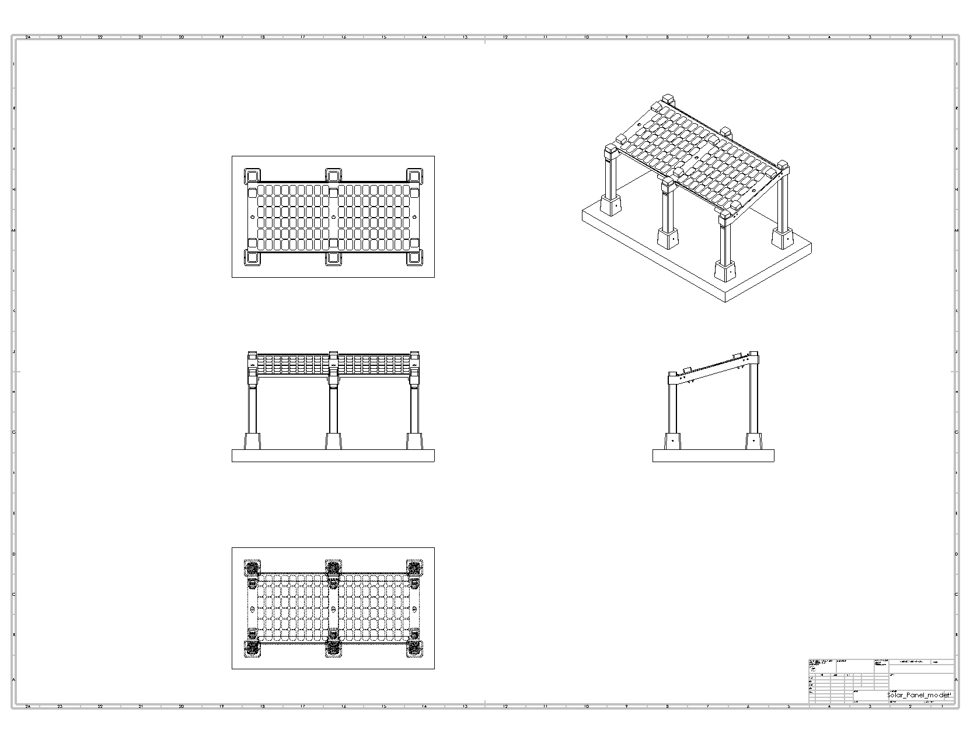
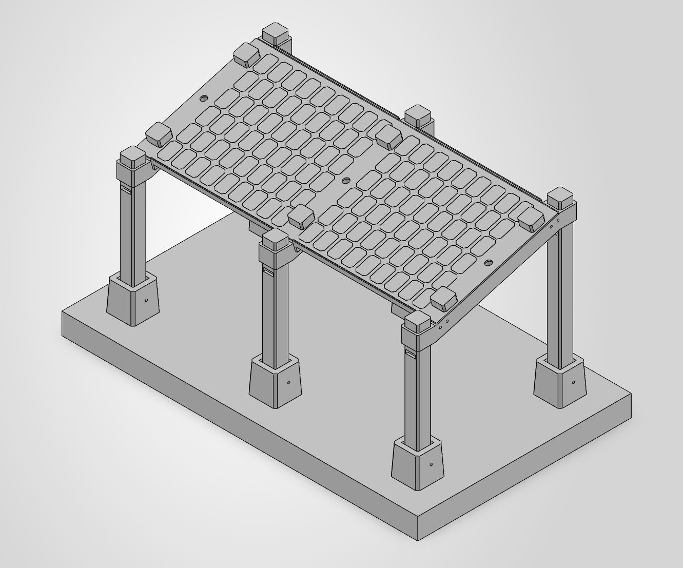
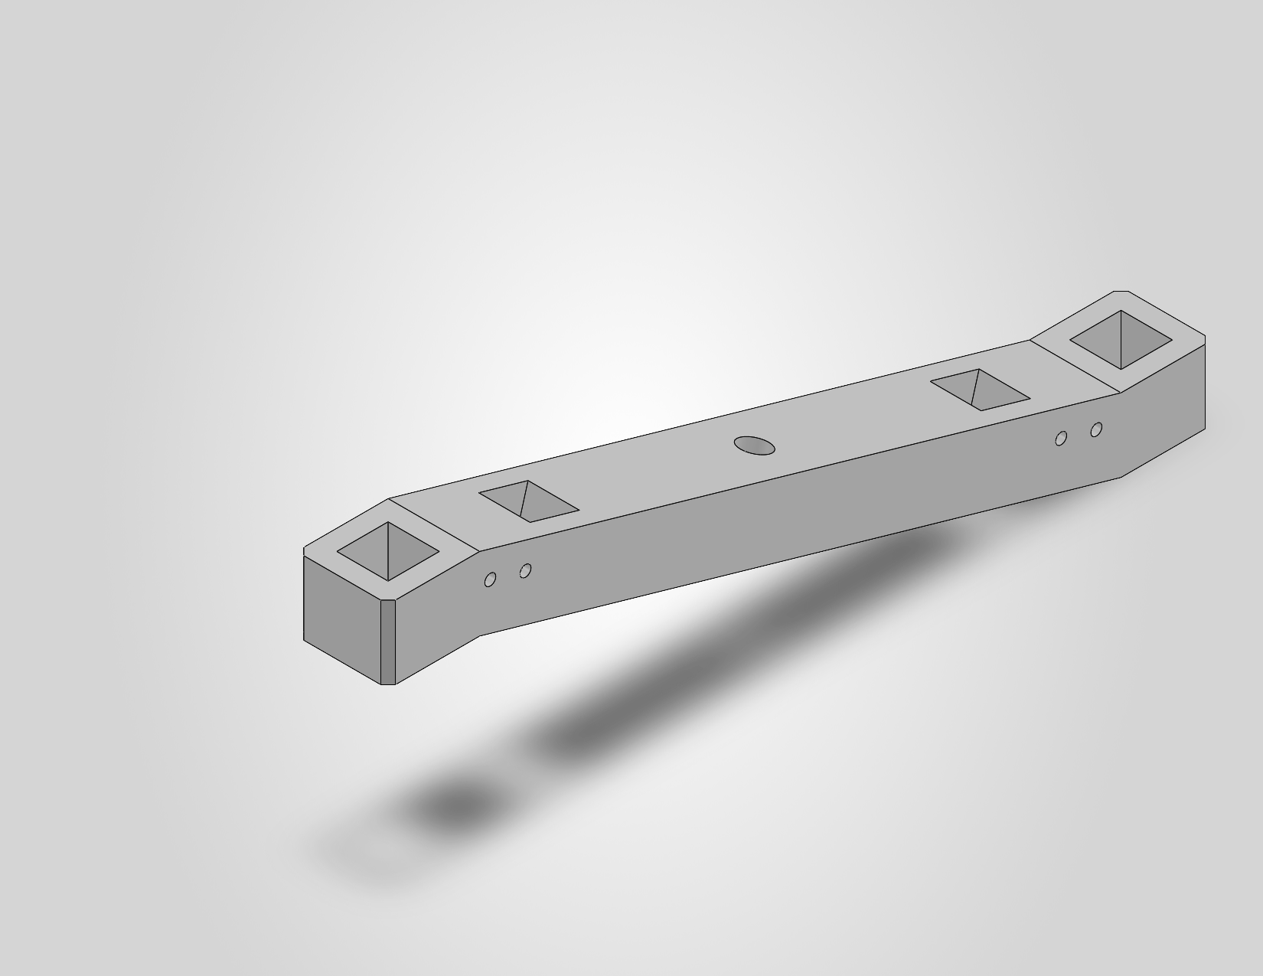
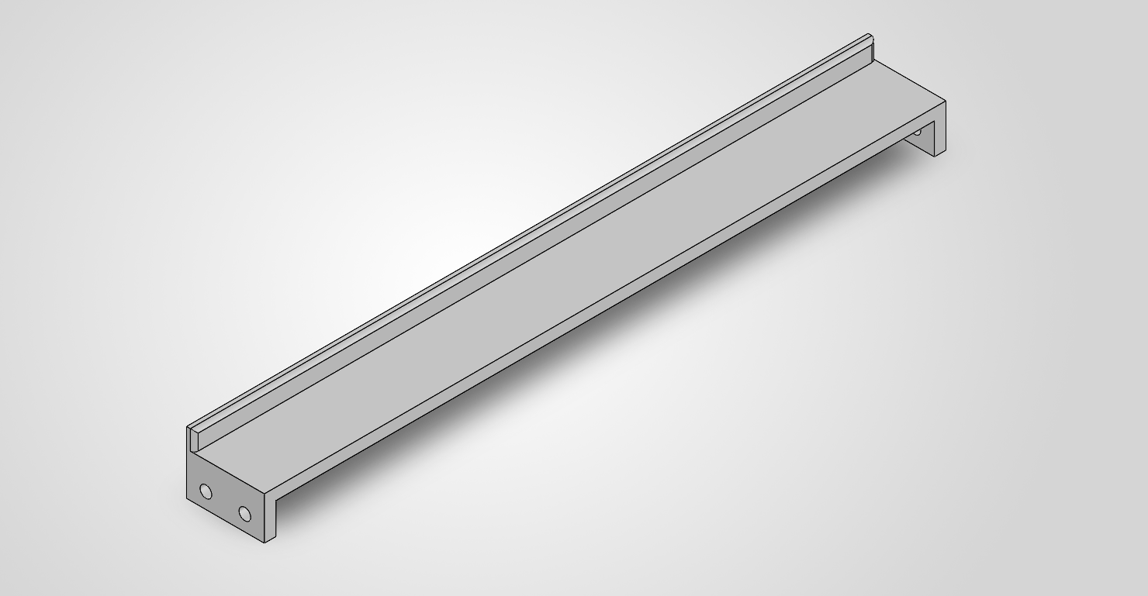
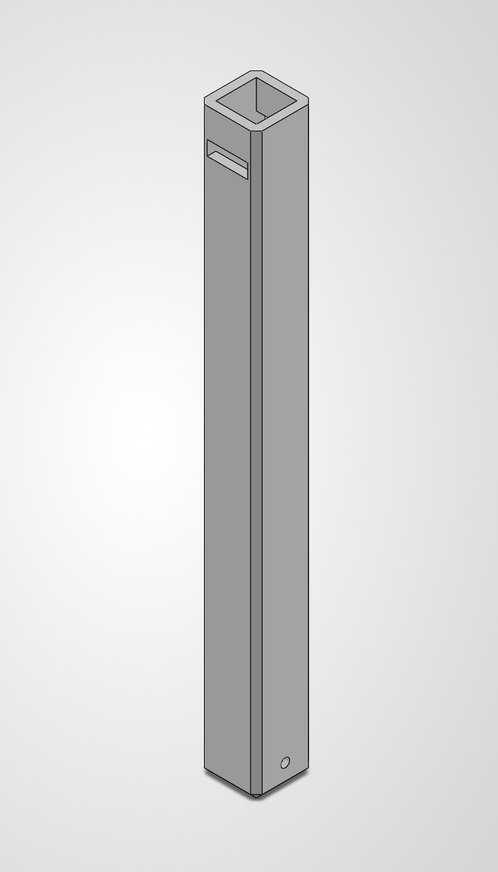
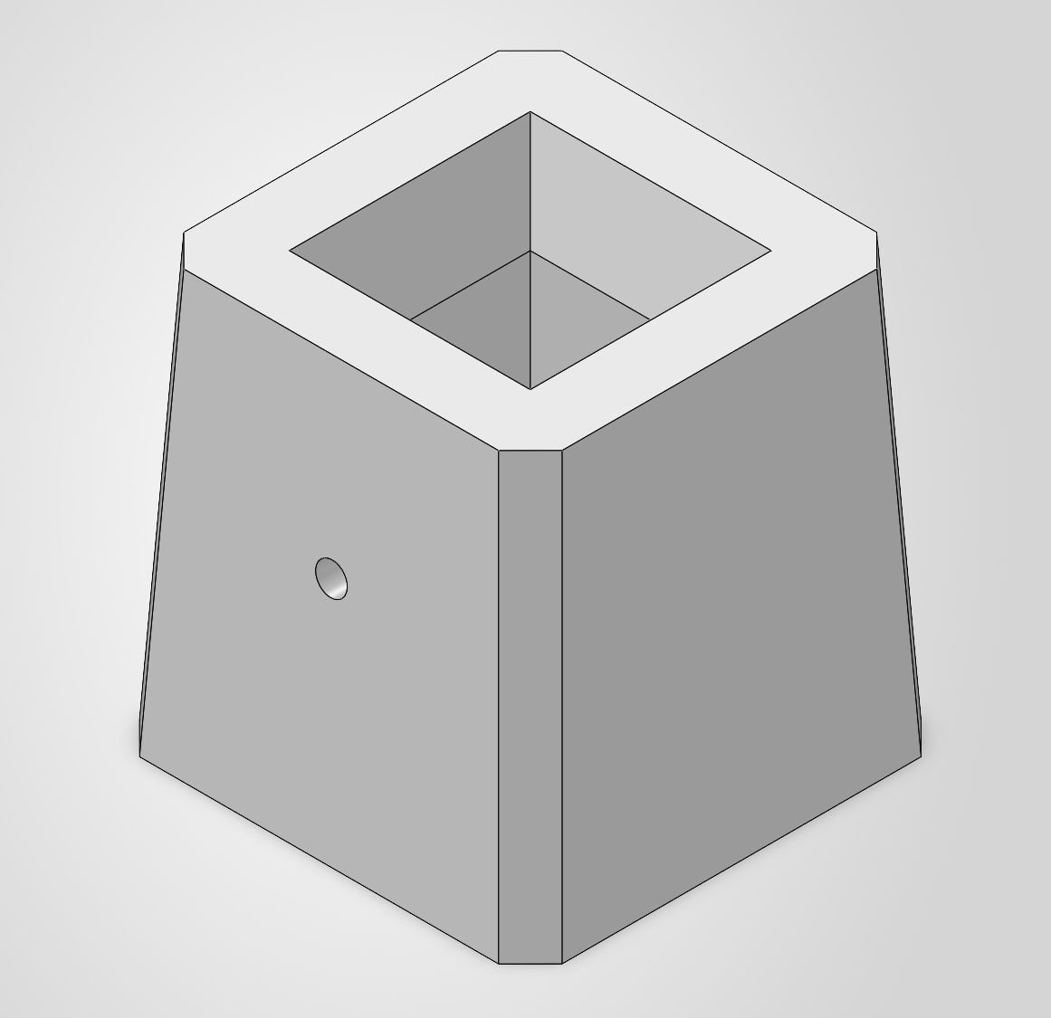

04 수행 경과
하드웨어
두산로보틱스 M0609 · 태양광 패널 자동 설치 시스템
13

Slide 21
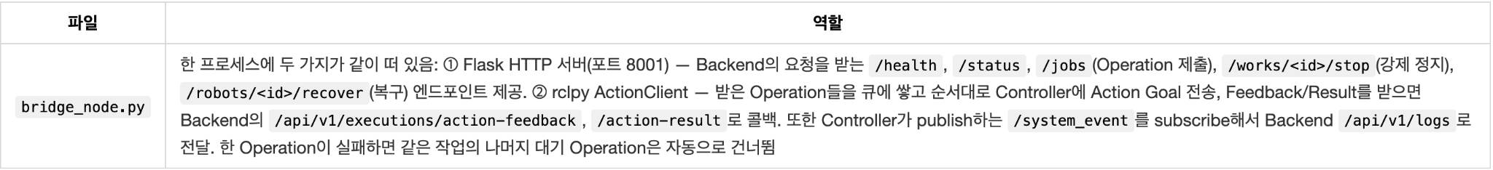
04 수행 경과
소프트웨어
ros2_bridge - Backend ↔ ROS2 Bridge 패키지
두산로보틱스 M0609 · 태양광 패널 자동 설치 시스템
14

Slide 22
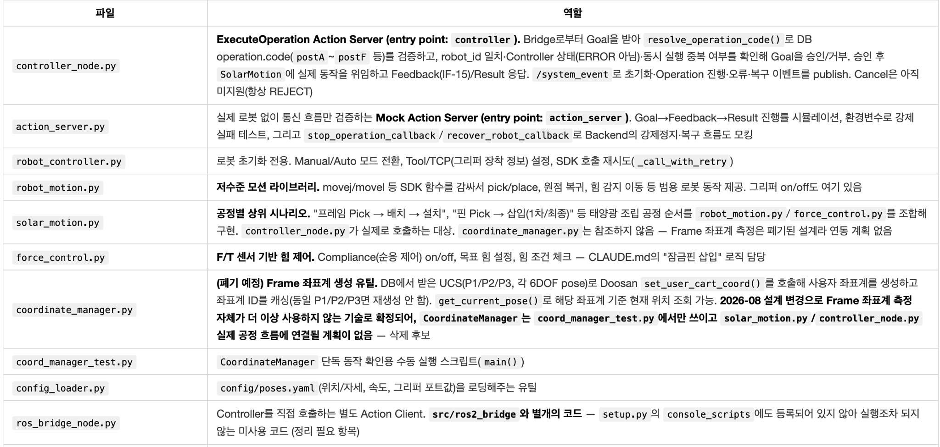
04 수행 경과
소프트웨어
solar_panel_robot - 로봇 제어 패키지
두산로보틱스 M0609 · 태양광 패널 자동 설치 시스템
15

Slide 23
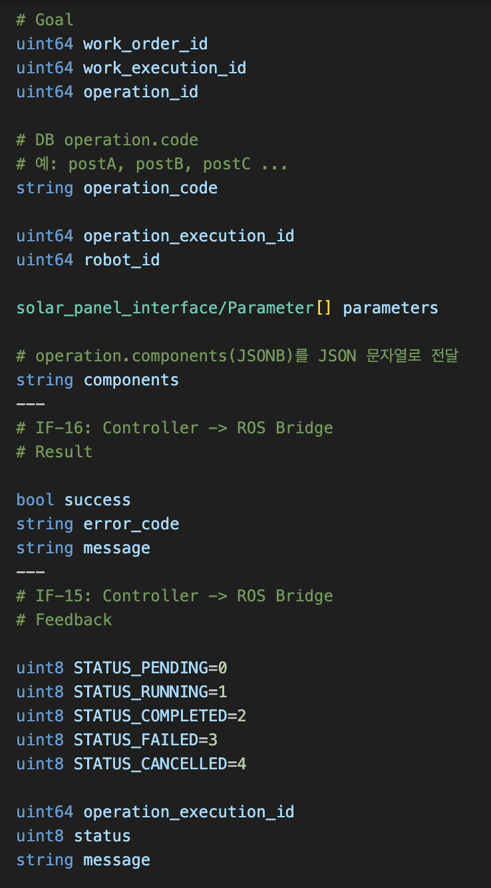
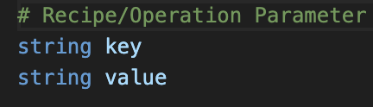
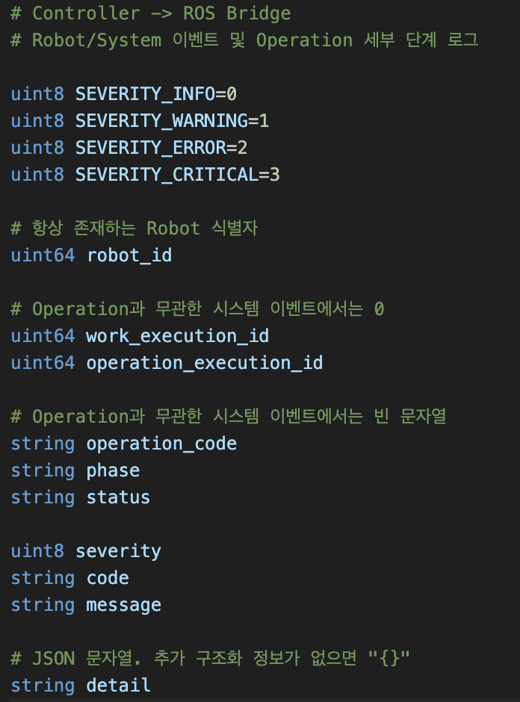
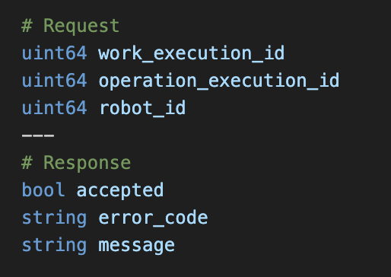
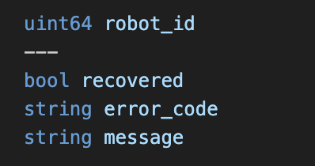
04 수행 경과
소프트웨어
solar_panel_interface - 인터페이스 정의
Parameter.msg
RecoverRobot.srv
StopOperation.srv
SystemEvent.msg
ExecuteOperation.action
두산로보틱스 M0609 · 태양광 패널 자동 설치 시스템
16

Slide 24
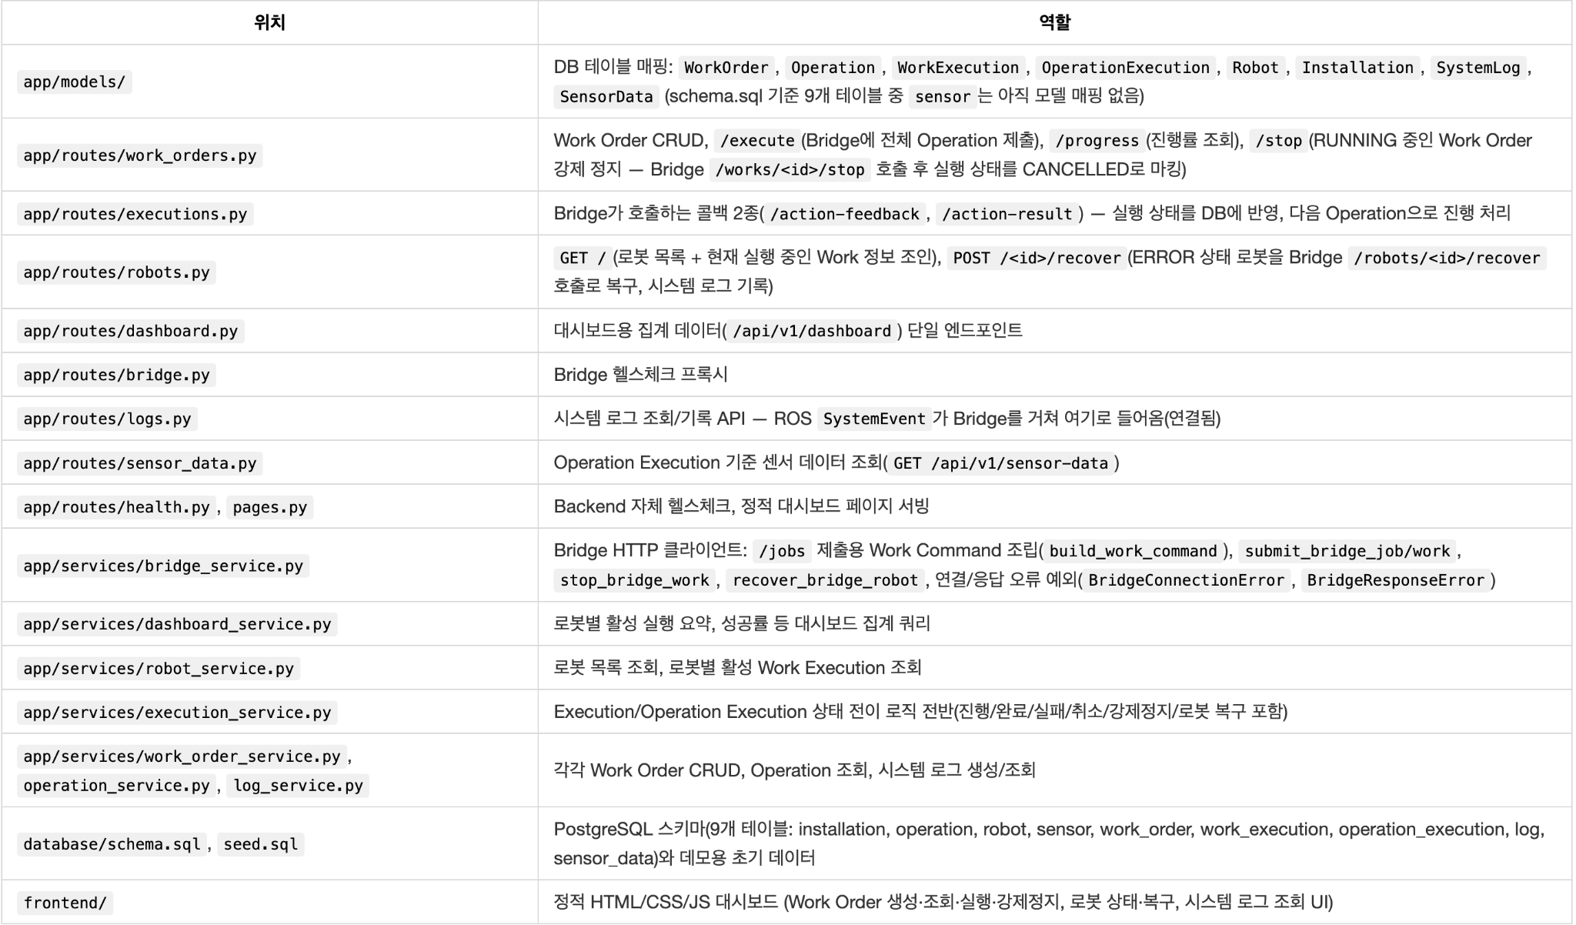
04 수행 경과
소프트웨어
web_app - Flask Backend (Work Order / Recipe 관리)
두산로보틱스 M0609 · 태양광 패널 자동 설치 시스템
17

Slide 25
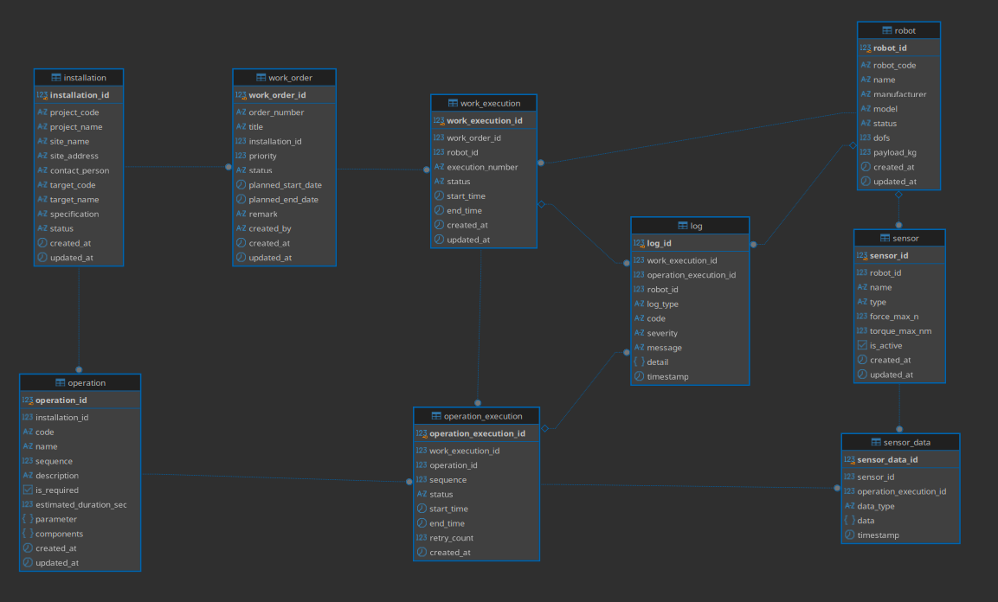
04 수행 경과
소프트웨어
DB
두산로보틱스 M0609 · 태양광 패널 자동 설치 시스템
18

Slide 26
04 수행 경과
시스템 아키텍처
현장 관리자부터 로봇 조작까지의 시스템 흐름 파이프라인
현장 관리자
DashBoard
HTML / JS
Flask Backend
REST API
PostgreSQL
DB
ROS2 Bridge
별도 프로세스 (Flask + ActionClient)
Controller
Robot Control Node
M0609 Robot + Gripper + F/T Sensor
실제 조립 동작 수행
두산로보틱스 M0609 · 태양광 패널 자동 설치 시스템
19

Slide 27
05 자체 평가 의견
완성도 평가
목표 대비 구현 수준
[ O ]
사전 기획 단계에서 세운 목표(기둥 → 프레임 → 잠금핀 체결 → 좌표계 측정 → 패널 설치) 중 web_app 전 구간은 완성 단계에 도달했으며, 실물 로봇 연동(Step 12)은 진행 중입니다.
핵심 차별화 포인트인 F/T 센서 기반 힘 제어 삽입과 실측 기반 좌표계 생성은 [ 완성 / 부분 구현 ] 상태로, 발표 시 실제 진행 상황에 맞게 교체가 필요합니다.
/ 10
자체 평가 점수
실제 점수 및 근거로 교체
두산로보틱스 M0609 · 태양광 패널 자동 설치 시스템
20

Slide 28
05 자체 평가 의견
잘한 점 & 개선점
잘한 점
아쉬운 점 / 개선점
BR→SYS-FR→FR→TC 요구사항 추적 체계를 먼저 세워 팀 전체가 같은 기준으로 판단
하드웨어 설계에서 너무 큰 공차를 준 것과 부품 보관 지그 미설계로 인해 조작 과정에서 애로 사항 발생
통신 인터페이스(solar_panel_interface)를 계약처럼 먼저 정의 → 로봇 제어/Bridge/Backend 병렬 개발
SystemEvent처럼 정의만 하고 연결을 미룬 부분 존재
단순 좌표 이동이 아닌 힘 제어 기술 구현
F/T 센서 임계값 튜닝은 수월했으나, 하드웨어 캘리브레이션 일정은 더 넉넉히 필요
두산로보틱스 M0609 · 태양광 패널 자동 설치 시스템
21

Slide 29
05 자체 평가 의견
경험 및 성과
ROS2 통신(Action, Service, Topic) 기반 다단계 파이프라인(작업 관리 노드 ↔ Controller ↔ 로봇)과 DB 연동 Work Order/Recipe 관리 구조를 처음부터 끝까지 설계·구현
[ 팀 / 개인 차원에서 느낀 점, 진로 연관성 등 자유 기술 ]
감사합니다
두산로보틱스 M0609 · 태양광 패널 자동 설치 시스템
22

